Slide 1



KHỞI ĐỘNG

Slide 2

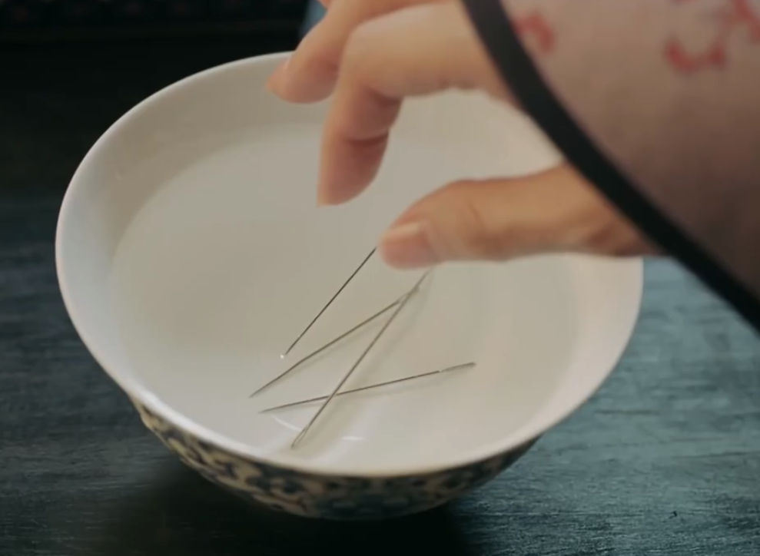

Vừa to, vừa nặng hơn kim. Thế mà tàu, nổi kim chìm
Tại sao
Notes:
Biển Chết - một hồ nước trong đất liền, nằm giáp biên giới Jordan, Israel và Palestine, theo Live Science. Nó được công nhận là một trong những hồ chứa nước có độ mặn cao nhất thế giới. Vậy tại sao ở đây, chúng ta lại dễ dàng nổi trên mặt nước?

Slide 3
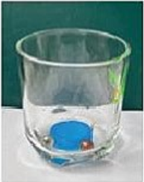
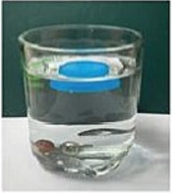
Đặt viên bi sắt, ốc vít kim loại, nắp chai nhựa vào một cốc thủy tinh. Vì sao khi đổ nước vào cốc, có vật nổi lên, có vật lại không nổi lên?

Slide 4
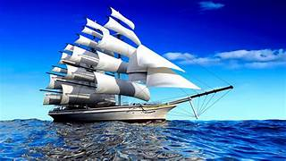
BÀI 17:
LỰC ĐẨY ARCHIMEDES

Slide 5


NỘI DUNG BÀI HỌC
I. Lực đẩy tác dụng lên vật đặt trong chất lỏng
II. Độ lớn của lực đẩy Archimedes

Slide 6
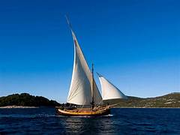
I. Lực đẩy tác dụng lên vật đặt trong chất lỏng

Slide 7
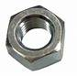
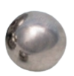
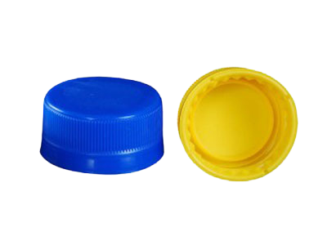
I. Lực đẩy tác dụng lên vật đặt trong chất lỏng
Mọi vật trên Trái Đất đều chịu tác dụng của trọng lực.
P
P
P
Notes:
Trọng lực có xu hướng kéo các vật xuống dưới. Vậy tại sao khi đổ nước vào cốc, nắp chai nhựa lại nổi lên?

Slide 8
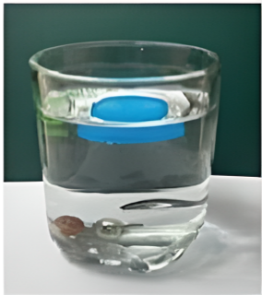
I. Lực đẩy tác dụng lên vật đặt trong chất lỏng
Nắp chai nhựa nổi lên chứng tỏ nắp chai chịu tác dụng của 2 lực tác dụng: Trọng lực P và lực đẩy của nước. Hai lực này cùng phương nhưng ngược chiều
_{F}
P

Slide 9
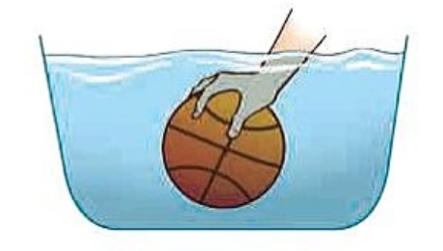
I. Lực đẩy tác dụng lên vật đặt trong chất lỏng
Khi dùng tay nhấn chìm quả bóng xuống nước, ta cảm nhận được lực đẩy của nước tác dụng lên quả bóng.
=> Lực đẩy của nước tác dụng lên quả bóng trong trường hợp này được gọi là lực đẩy Archimedes.

Slide 10



I. Lực đẩy tác dụng lên vật đặt trong chất lỏng
Em hãy nêu khái niệm lực đẩy Archimedes .
Một vật chịu tác dụng một lực đẩy hướng thẳng đứng từ dưới lên gọi là lực đẩy Archimedes .
Kí hiệu : F_{A}

Slide 11
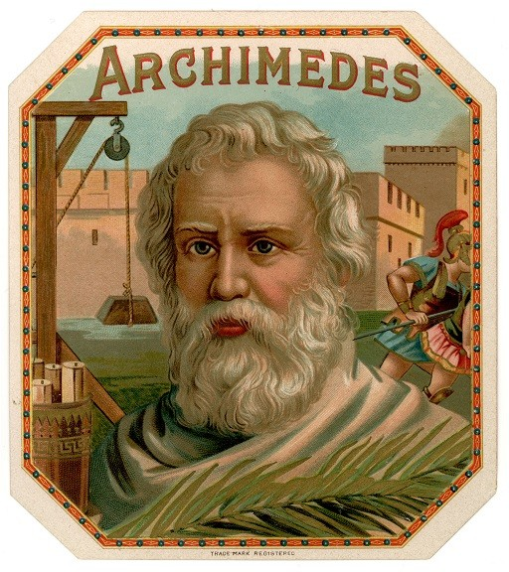
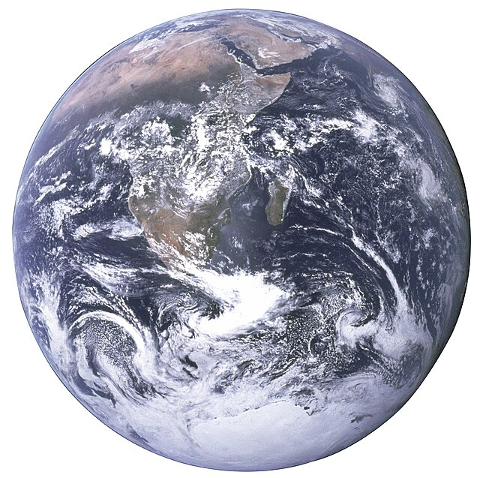
I. Lực đẩy tác dụng lên vật đặt trong chất lỏng
Archimedes .
“Hãy cho tôi một điểm tựa, tôi sẽ nhấc bổng cả Trái Đất lên”

Slide 12
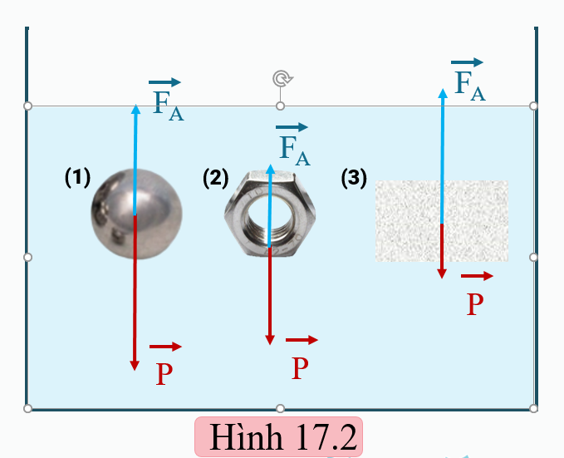

I. Lực đẩy tác dụng lên vật đặt trong chất lỏng
Khi thả vào nước, viên bi, ốc vít, nắp chai nhựa đều chịu tác dụng của lực đẩy Archimedes. Tại sao viên bi và ốc vít chìm, còn nắp nhựa nổi?
ĐÁP ÁN
Viên bi, ốc vít chìm: do trọng lực tác dụng lên chúng lớn hơn lực đẩy Archimedes.
Nắp nhựa nổi do lực đẩy Archimedes lớn hơn trọng lực tác dụng lên nó.

Slide 13



I. Lực đẩy tác dụng lên vật đặt trong chất lỏng
HOẠT ĐỘNG NHÓM
10 phút
Phiếu học tập số 1

Slide 14
Phiếu học tập số 1
1. Hãy rút ra điều kiện để một vật chìm xuống hoặc nổi lên khi đặt trong chất lỏng.
2. Mô tả sự thay đổi lực đẩy của nước lên quả bóng trong hình 17.1 từ khi bắt đầu nhấn quả bóng vào nước, đến khi quả bóng chìm hoàn toàn trong nước.
Hình 17.1

Slide 15
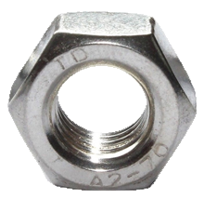

I. Lực đẩy tác dụng lên vật đặt trong chất lỏng
2. Hãy rút ra điều kiện để một vật chìm xuống hoặc nổi lên khi đặt trong chất lỏng.
F_{A}
F_{A}
F_{A}
(1)
(2)
(3)
P
P
P
Hình 17.2

Slide 16
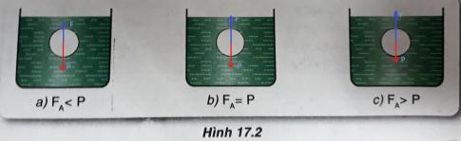
I. Lực đẩy tác dụng lên vật đặt trong chất lỏng
ĐÁP ÁN
Vật sẽ chuyển động xuống dưới
(chìm xuống đáy bình)
Vật sẽ chuyển động lên trên
(nổi lên mặt thoáng)
Vật sẽ đứng yên
(lơ lửng trong long chất lỏng)

Slide 17
I. Lực đẩy tác dụng lên vật đặt trong chất lỏng
3. Mô tả sự thay đổi lực đẩy của nước lên quả bóng trong hình 17.1 từ khi bắt đầu nhấn quả bóng vào nước, đến khi quả bóng chìm hoàn toàn trong nước.
Hình 17.1
ĐÁP ÁN
Lực đẩy của nước tác dụng lên quả bóng sẽ tăng dần từ khi bắt đầu nhấn quả bóng vào nước đến khi quả bóng chìm hoàn toàn trong nước. Nhưng khi nhấn chìm quả bóng hoàn toàn trong nước ta cần tác dụng 1 lực mạnh hơn, tay ta cảm nhận lực đẩy của nước tác dụng lên quả bóng lớn hơn.

Slide 18
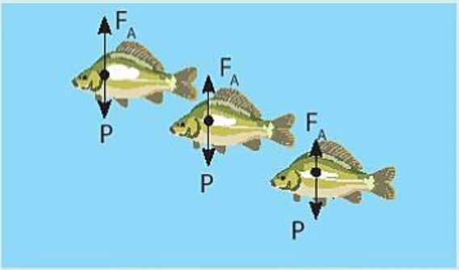
EM CÓ BIẾT?
Cá chép cũng như nhiều loài cá khác có khả năng thay đổi thể tích cơ thể bằng cách đưa không khí vào làm phồng bong bóng khí.
Khi bong bóng nhỏ lại, thể tích giảm và lực đẩy Archimedes giảm, khiến cá chìm xuống.
Khi bong bóng to ra, thể tích tăng và lực đẩy Archimedes tăng, khiến cá nổi lên.
Hình 17.3
Nhờ cơ chế này cá có thể nổi lên hoặc chìm xuống trong nước dễ dàng.

Slide 19
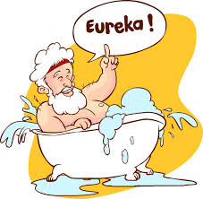
Hình ảnh bên mô tả một truyền thuyết về một nhà bác học. Ông ấy là ai, truyền thuyết đó là gì?

Slide 20


Slide 21
NỘI DUNG BÀI HỌC
I. Lực đẩy tác dụng lên vật đặt trong chất lỏng
II. Độ lớn của lực đẩy Archimedes

Slide 22

II. Độ lớn của lực đẩy Archimedes

Slide 23
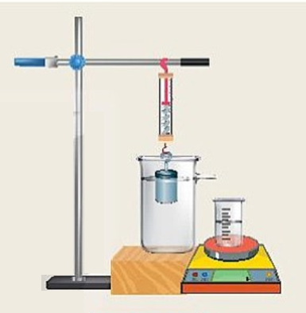
II. Độ lớn của lực đẩy Archimedes
1. Thí nghiệm
(6)
Dụng cụ:
(1)
Một lực kế có giới hạn đo 2N (1) ;
Cân điện tử (2);
Quả nặng bằng nhựa 130g (3);
Bình tràn (4); ống đong (5); giá thí nghiệm (6)
(3)
(4)
(5)
(2)
Hình 17.4

Slide 24
Tiến hành thí nghiệm:
Bước 1: Treo quả nặng vào lực kế được móc trên giá thí nghiệm. Đọc số chỉ của lực kế (P).
Bước 2: Nhúng quả nặng vào bình tràn đựng đầy nước.
Bước 3: Khi nước chảy vào ống đong đạt 20 cm³, đọc giá trị F₁ trên lực kế.
Bước 4: Ghi vào bảng17.1 giá trị lực đẩy Archimedes có độ lớn F_{A} = P – F₁
Bước 5: Dùng cân điện tử đo khối lượng nước từ bình tràn chảy ra ống đong và tính trọng lượng của lượng nước đó, ghi vào bảng 17.1.
Hình 17.4
Bước 6: Tiếp tục làm thí nghiệm với lượng nước chảy ra ống đong đạt 40 cm³; 60 cm³; 80 cm³. Thay nước bằng nước muối và tiếp tục làm thí nghiệm.
Bước 7: So sánh trọng lượng của lượng chất lỏng trào ra với lực đẩy Archimedes tương ứng.

Slide 25
Tiến hành thí nghiệm:
Thể tích chất lỏng bị chiếm chỗ | Lực đẩy Archimedes của nước | Trọng lượng nước bị vật chiếm chỗ | Lực đẩy Archimedes của nước muối | Trọng lượng nước muối bị vật chiếm chỗ
20 cm³
40 cm³
60 cm³
80 cm³

Slide 26
II. Độ lớn của lực đẩy Archimedes
HOẠT ĐỘNG NHÓM
15phút
Phiếu học tập số 2

Slide 27
II. Độ lớn của lực đẩy Archimedes
Từ bảng số liệu ta có thể rút ra được kết luận gì về độ lớn lực đẩy Archimedes.
ĐÁP ÁN
Độ lớn lực đẩy Archimedes bằng trọng lượng nước bị vật chiếm chỗ.

Slide 28
II. Độ lớn của lực đẩy Archimedes
2. Định luật Archimedes
Một vật đặt trong chất lỏng chịu tác dụng một lực đẩy hướng thẳng đứng từ dưới lên trên có độ lớn tính bằng công thức:
F_{A} = d.V
Trong đó:
F_{A}: lực đẩy Archimedes (N)
d: trọng lượng riêng chất lỏng (N/m³)
V: thể tích phần chất lỏng bị vật chiếm chỗ (m³)

Slide 29

Thả một viên đất nặn hình tròn nặng khoảng 100 g vào cốc nước, viên đất nặn sẽ chìm xuống đáy. Hãy tạo hình viên đất nặn này thành một vật có thể nổi được trên mặt nước. Vận dụng công thức định luật Archimedes, hãy giải thích vì sao cùng một viên đất nặn với hình dạng khác nhau lại có thể lúc thì chìm, lúc thì nổi.
ĐÁP ÁN

Slide 30
ĐÁP ÁN
Theo công thức tính lực đẩy Archimedes:
F_{A} = d.V
Khi viên đất nặn vo tròn, thể tích viên đất nặn nhỏ => lực đẩy Archimedes tác dụng lên khối đất nặn nhỏ hơn trọng lực tác dụng lên nó => viên đất nặn chìm trong nước.
Khi ta dàn mỏng khối đất nặn thành hình chiếc thuyền, thể tích nước bị chiếc thuyền chiếm chỗ lớn => lực đẩy Archimedes tác dụng lên khối đất nặn lớn hơn trọng lực tác dụng lên nó => khối đất nặn nổi lên.

Slide 31
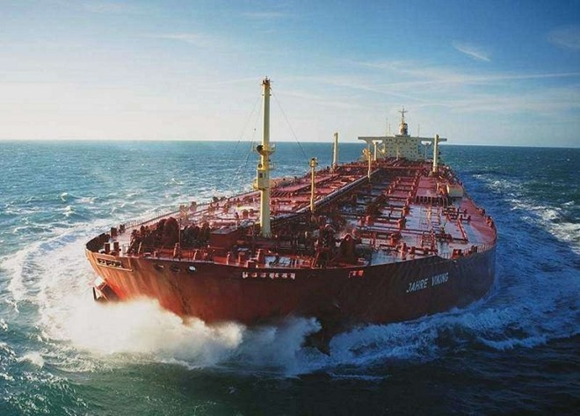
Tàu chở dầu Mont từng có tên khác là Knock Nevis, Jahre Viking, Happy Giant hay Seawise Giant. Nó có chiều dài 458,45 m, rộng 68,8 m và nặng 260,941 tấn. Nếu dựng đứng, Mont sẽ cao hơn 108,45 m so với tòa tháp Keangnam ở Việt Nam.

Slide 32
II. Độ lớn của lực đẩy Archimedes
1. Hãy so sánh trọng lượng riêng của vật và trọng lượng riêng của chất lỏng khi vật chìm, vật nổi.
ĐÁP ÁN
Xét một vật đang chìm hoàn toàn trong nước. Để:
vật nổi: F_{A} > P_{vật} ↔ V.d_{chất} _{lỏng} > V.d_{vật} → d_{chất lỏng} > d_{vật}
vật chìm: F_{A} < P_{vật} ↔ V.d_{chất} _{lỏng} < V.d_{vật} → d_{chất lỏng} < d_{vật}
=> Vật nổi trong nước có trọng lượng riêng nhỏ hơn trọng lượng riêng của nước, vật chìm trong nước có trọng lượng riêng lớn hơn trọng lượng riêng của nước.

Slide 33
LUYỆN TẬP

Slide 34
Câu 1. Một vật ở trong nước chịu tác dụng của những lực nào?
A. Lực đẩy Archimedes .
B. Lực đẩy Archimedes và lực ma sát.
C. Trọng lực.
D. Trọng lực và lực đẩy Archimedes.

Slide 35
Câu 2. Lực đẩy Archimedes tác dụng lên một vật nhúng trong chất lỏng bằng:
A. Trọng lượng của vật.
B. Trọng lượng của chất lỏng.
C. Trọng lượng phần chất lỏng bị vật chiếm chỗ.
D. Trọng lượng của phần vật nằm dưới mặt chất lỏng.

Slide 36
Câu 3. Công thức tính lực đẩy Archimedes là:
A. F_{A} = d.V B. F_{A} = P_{vật}
C. F_{A} = D.V D. F_{A} = d.h

Slide 37
Câu 4. Tại sao miếng gỗ thả vào nước thì nổi?
A. Vì khối lượng riêng của gỗ lớn hơn khối lượng riêng của nước.
B. Vì khối lượng riêng của gỗ nhỏ hơn khối lượng riêng của nước.
C. Vì gỗ nhẹ.
D. Vì khối lượng của gỗ nhỏ hơn khối lượng của nước.

Slide 38
Câu 5. Khi ôm một tảng đá trong nước ta thấy nhẹ hơn khi ôm nó trong không khí. Sở dĩ như vậy là vì:
A. khối lượng của tảng đá thay đổi.
B. khối lượng của nước thay đổi.
C. có lực đẩy của nước tác dụng lên viên đá khi ôm tảng đá trong nước.
D. tảng đá không ngấm nước.

Slide 39
Câu 6. Lực đẩy Archimedes của chất lỏng tác dụng lên vật nhỏ hơn trọng lượng của vật thì:
A. vật nổi lên.
B. vật chìm xuống.
C. vật lơ lửng trong chất lỏng.
D. vật có thể chìm, nổi hoặc lơ lửng tùy thuộc hình dạng của vật.

Slide 40
Câu 7. Thể tích của một miếng sắt là 0,002m³. Biết khối lượng riêng của nước là 1000kg/m³. Lực đẩy tác dụng lên miếng sắt khi nhúng chìm trong nước sẽ nhận giá trị nào trong các giá trị sau:
A. F = 2N B. F = 20N
C. F = 2000N D. F = 200N

Slide 41
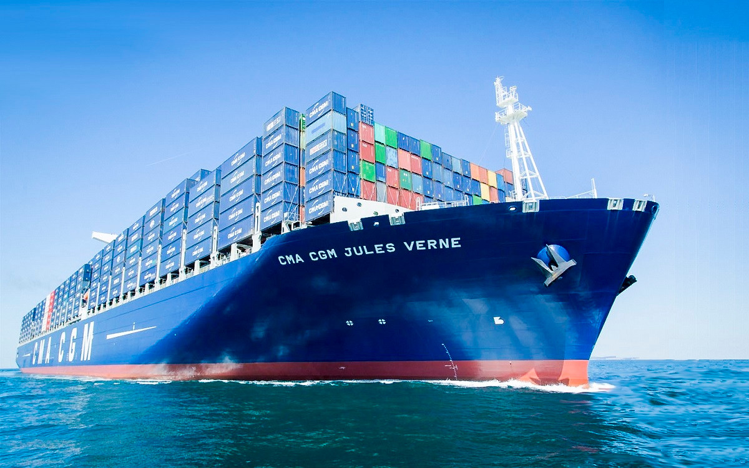
Câu 8.
Câu 8. Giải thích tại sao con tàu rất nặng mà vẫn nổi được trên mặt nước.

Slide 42
Câu 8. Giải thích tại sao con tàu rất nặng mà vẫn nổi được trên mặt nước.
ĐÁP ÁN
Theo công thức tính lực đẩy Archimedes:
F_{A} = d.V
Tuy con tàu nặng nhưng thể tích nước bị chiếc thuyền chiếm chỗ lớn => lực đẩy Archimedes tác dụng lên thuyền lớn hơn trọng lực tác dụng lên nó => con tàu vẫn nổi trên mặt nước

Slide 43
Câu 9. So sánh lực đẩy Archimedes tác dụng lên ba vật làm bằng sắt, nhôm, đồng có hình dạng khác nhau nhưng thể tích bằng nhau được nhúng chìm hoàn toàn trong nước.
ĐÁP ÁN
Theo công thức tính lực đẩy Archimedes:
F_{A} = d.V
Ba vật có thể tích bằng nhau được nhúng chìm hoàn toàn trong nước => có cùng V và d => lực đẩy Archimedes tác dụng lên ba vật bằng nhau.

